Slide 1
CHÀO MỪNG CÁC EM ĐẾN VỚI BUỔI HỌC NGÀY HÔM NAY

Slide 2
TIẾT 17+18. BÀI 8: NGHỆ THUẬT TRANG TRÍ ĐỒ GIA DỤNG
(2 tiết)

Slide 3
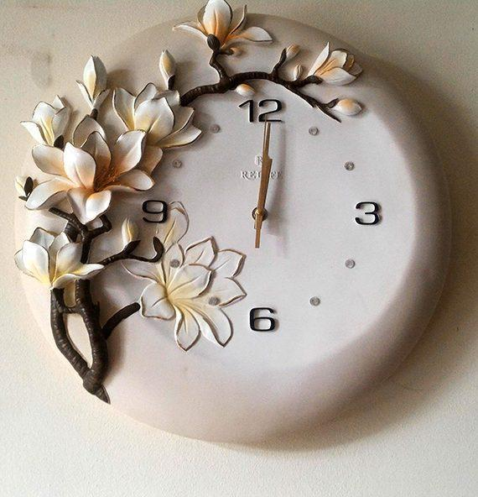

1. Quan sát
Quan sát ảnh và trả lời câu hỏi:
+ Bức hình trên mô tả vật dụng gì trong gia đình? Nó có gì đặc biệt?
+ Em hãy nêu cảm nghĩ của mình về vai trò chiếc đồng hồ trên.

Slide 4
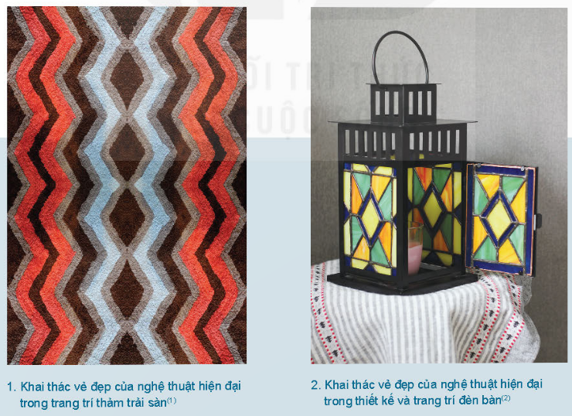
1. Quan sát
+ Màu sắc trong thiết kế đồ gia dụng dưới đây có tính biểu tượng như thế nào cho trường phái mĩ thuật?
+ Hình ảnh nào trong những thiết kế này tạo ấn tượng đối với em? Vì sao?
+ Em sẽ khai thác vẻ đẹp trong tạo hình của trường phái nào để thiết kế, trang trí sản phẩm mĩ thuật của mình?

Slide 5

Nhận xét
+ Tính biểu tượng cho trường phái mĩ thuật của các màu sắc trong thiết kế đồ gia dụng: sử dụng nhiều gam màu nóng – lạnh với các mức độ khác nhau trong cùng một đồ vật.
+ Hình ảnh trong những thiết kế này tạo ấn tượng: việc kết hợp các hình ảnh, có tính chất đối xứng với nhau, lặp lại những đường nét, bố cục để tạo sự hài hoà về tổng thể cho đồ vật.

Slide 6
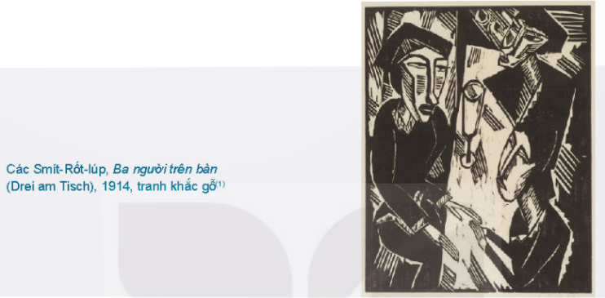
2. Thể hiện
Hãy tìm hiểu các bước gợi ý khai thác tạo hình của trường phái Biểu hiện trong trang trí một chiếc hộp và nắp hộp đựng đồ dùng học tập?

Slide 7
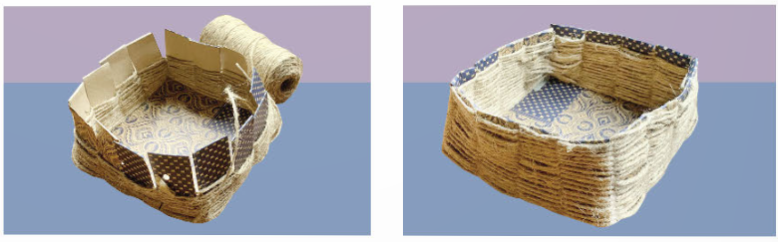
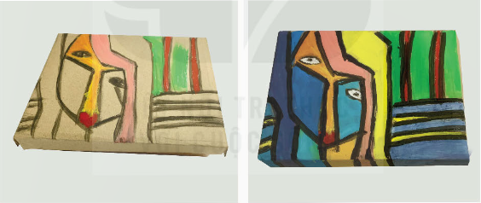
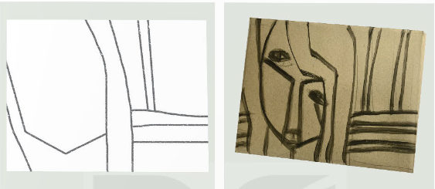
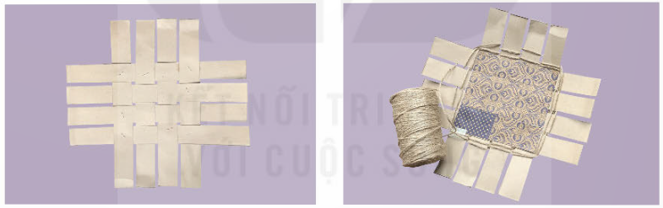
Dùng dây cố định các nan.
Bước 2:
Đan dây hết phần thân hộp.
Bước 3:
2
3
Bước 1:
Bước 4:
1
4
Hoàn thiện hộp.
Tạo hình hộp.

Slide 8
3. Thảo luận
HOẠT ĐỘNG CẶP ĐÔI
Bạn sử dụng vật liệu sẵn có nào để thực hiện sản phẩm mĩ thuật về chiếc hộp đựng đồ dùng học tập?
Trình bày các bước để tạo chiếc hộp đựng đồ dùng học tập
Bạn dự định đặt tên cho sản phẩm là gì? Bạn sẽ đặt sản phẩm của mình ở đâu?

Slide 9
CẢM ƠN CÁC EM ĐÃ CHÚ Ý LẮNG NGHE BÀI GIẢNG

